Slide 1
Отчет по речевому развитию
первая младшая группа «Непоседы».
Воспитатели: Суптеля Н.В.
Дюрягина Л.А.
2019-2020уч.г.

Slide 2
Главной целью для развития речи детей 2-3 лет, является создание условий для формирования устной речи и навыков речевого общения с окружающими сверстниками и взрослыми.

Slide 3
Задачи:
Расширять и активизировать словарный запас детей.
Познакомить детей с произведениями устного народного творчества и с произведениями художественной литературы, учить детей воспринимать их на слух, прививать любовь к книгам.
Учить детей правильной разговорной речи: развитие звуковой и интонационной культуры речи, развитие связной, диалогической формы речи.
Учить детей использовать элементы устного народного творчества (потешки, сказки) в разных видах деятельности (игровой, коммуникативной, изобразительной, двигательной и в режимных моментах.)
Воспитывать эмоциональную отзывчивость, доброжелательное отношение к окружающим, открытость к общению с взрослыми и сверстниками.

Slide 4
Для решения поставленных задач мы используем следующие методы и формы работы:
Наглядный метод;
Словесный метод;
Практический метод;
Формы работы с детьми: чтение, рассказ, беседа о прочитанном, заучивание наизусть, театрализованная игра, инсценирование фольклорного произведения, продуктивная деятельность (лепка, рисование) по мотивам прочитанного, пальчиковые игры, артикуляционные игры, игры на развитие координации движения с текстом, игры на развитие мелкой моторики кисти рук.

Slide 5
Для выполнения задач по речевому развитию в группе был создан уголок «Речевичок» который оснащен:
дидактическими пособиями и настольными играми для речевого развития детей;
наглядным материалом: подборка картинок, иллюстраций, альбомов.
пособиями для развития мелкой моторики, речевого дыхания, звукоподражания.
подобраны и составлены картотеки: пальчиковые игры, артикуляционные игры, хороводные игры, картотека потешек для режимных моментов, подборка загадок и дидактических игр по сказкам и т.д.;
изготовлен лепбук по русским народным сказкам.
Имеются разные виды театра: настольный театр, театр на магнитах, кукольный театр, пальчиковый театр, теневой театр, маски.
В книжном уголке подобраны книги в соответствии с возрастом детей.

Slide 6
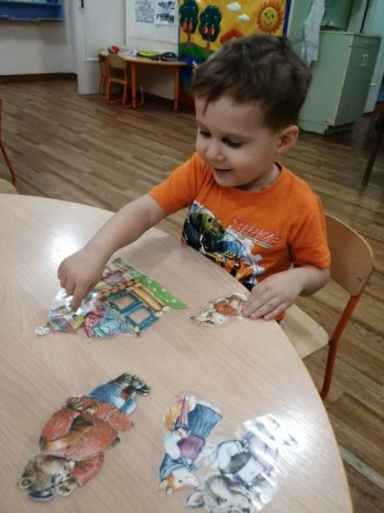
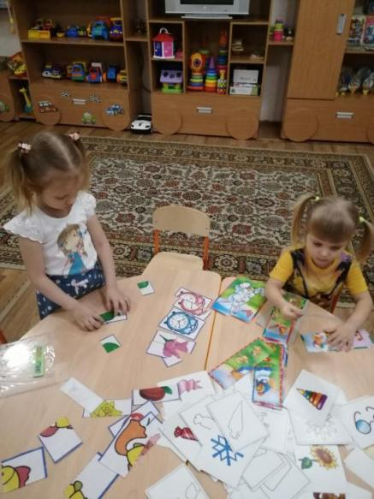
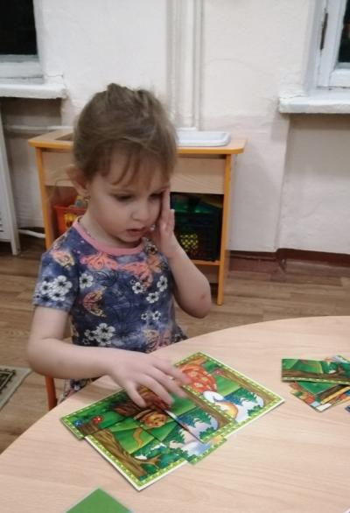
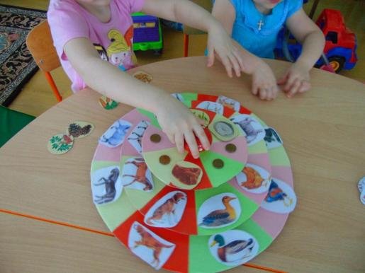
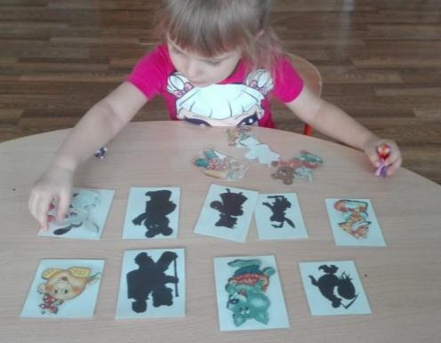
Настольные игры

Slide 7
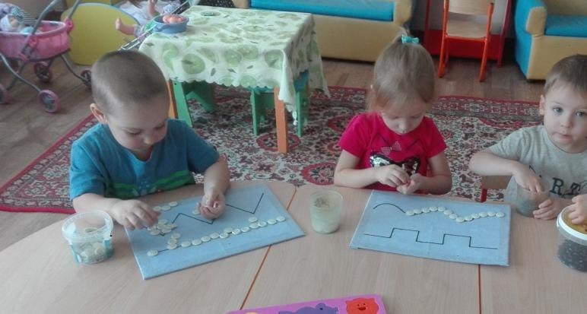
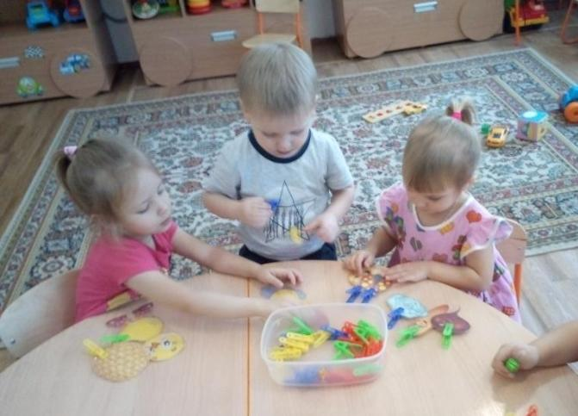
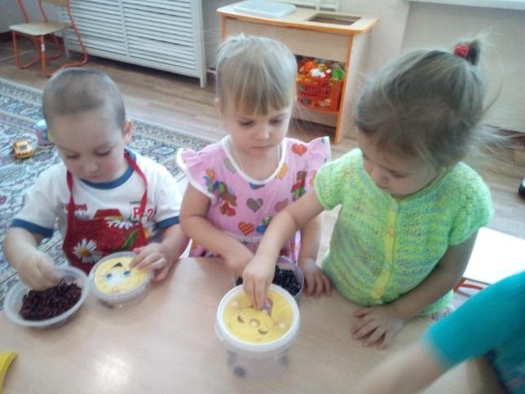
Игры для развития мелкой моторики

Slide 8
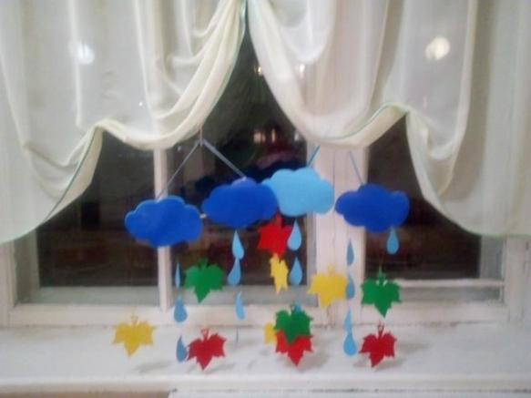
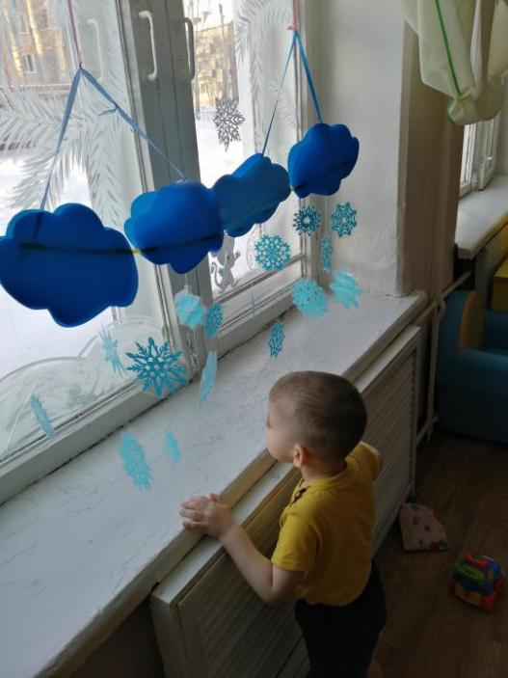
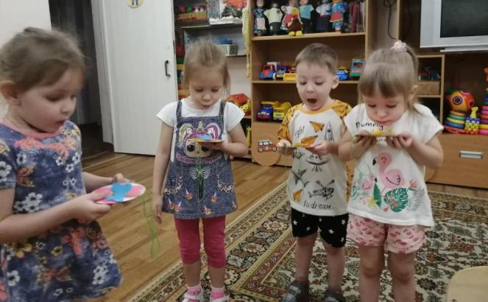
Пособия для развития дыхания

Slide 9
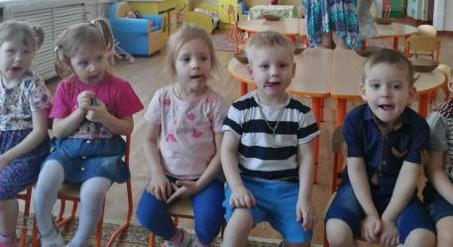
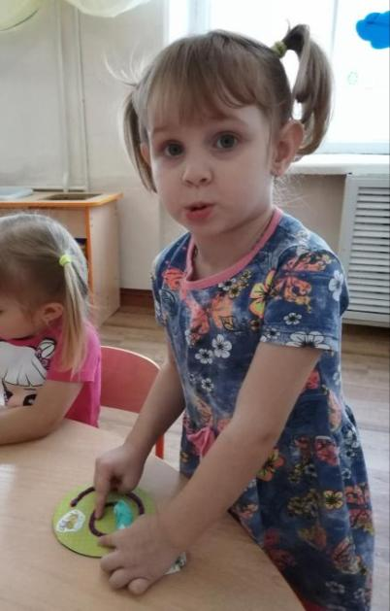
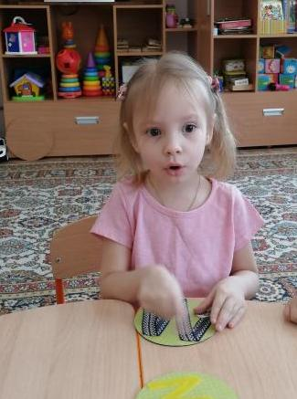
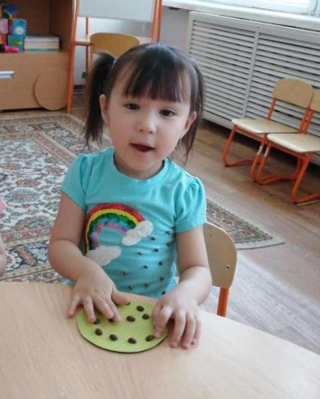
Артикуляционная гимнастика. Звукоподражание.

Slide 10
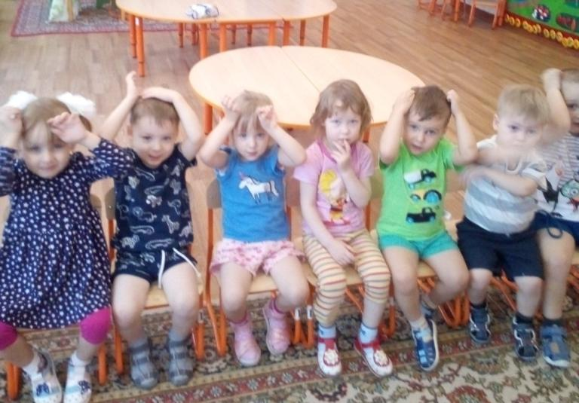
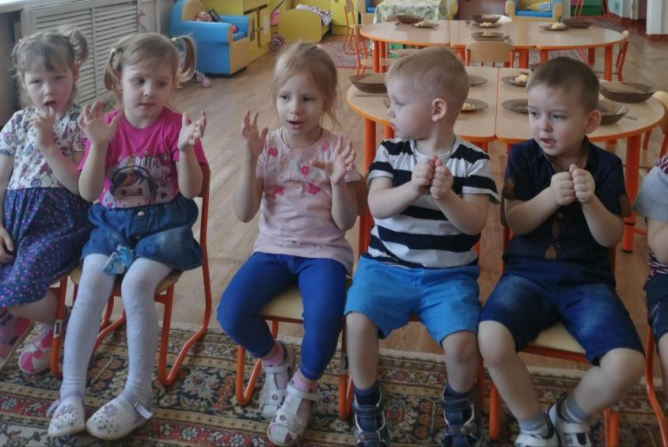
Пальчиковые игры. Физминутки.

Slide 11
Проект «в гостях у сказки»
Цель проекта: Развитие интереса к сказкам, создание условий для активного использования сказок в деятельности детей, вовлечение детей в активную речевую и творческую работу.
Задачи:
Способствовать формированию интереса к произведениям устного народного творчества – сказкам.
Развивать речевую активность детей, обогащать словарный запас.
Формировать умение отражать содержание сказок в игровой и театрализованной деятельности.
Развивать у детей эмоциональную отзывчивость, внимание, любознательность.
Повысить педагогическую компетентность родителей в воспитании детей младшего дошкольного возраста через устное народное творчество.

Slide 12
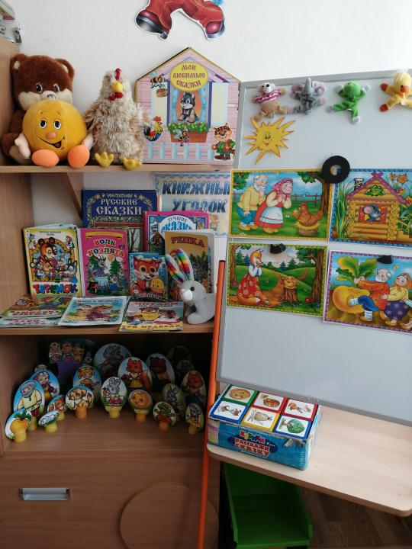
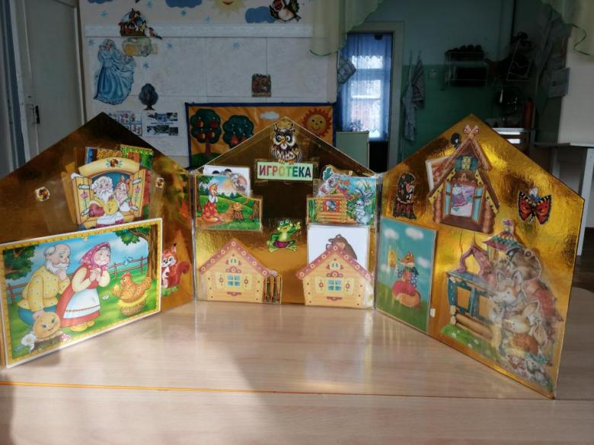
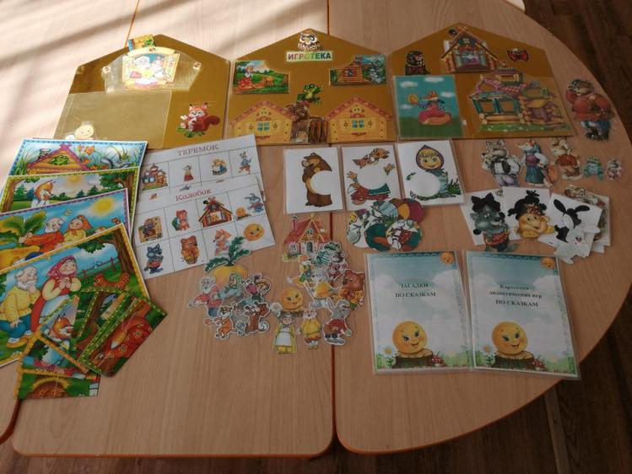
Фотоотчет по реализации проекта.
Развивающая среда.

Slide 13
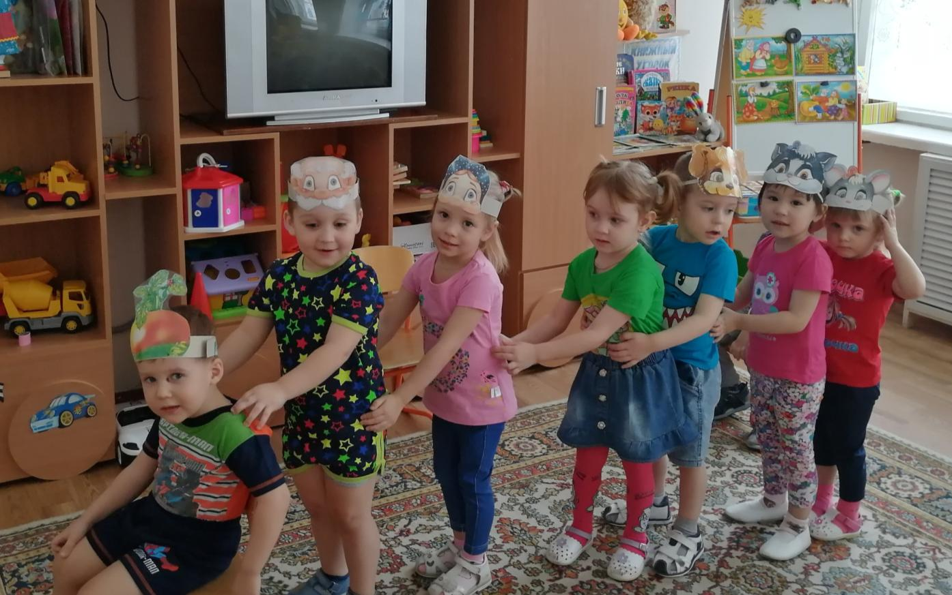
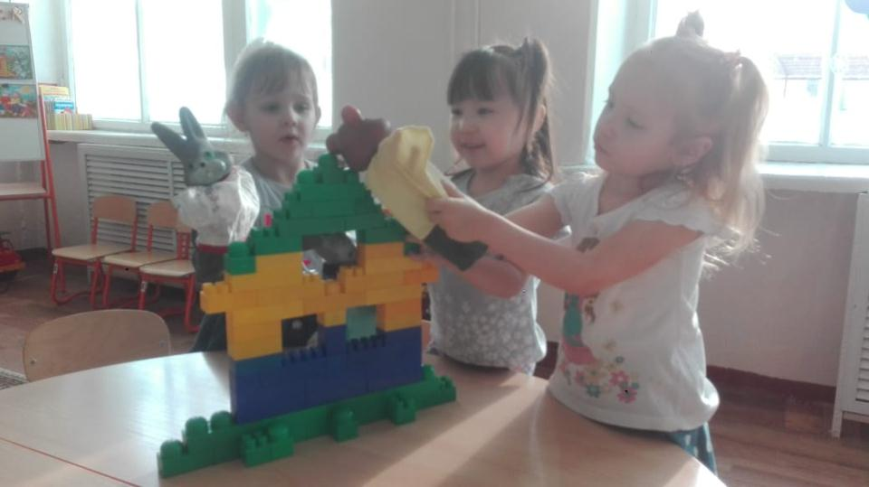
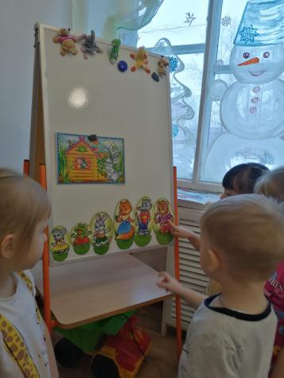
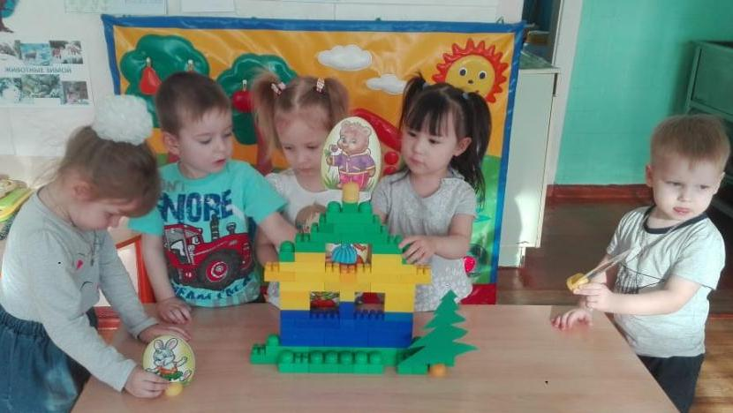
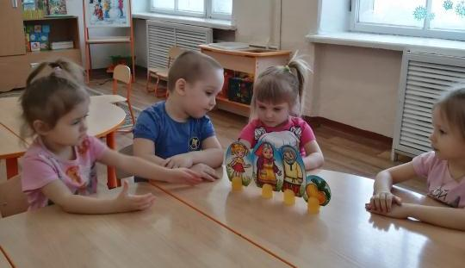
Театрализованный показ сказок.

Slide 14
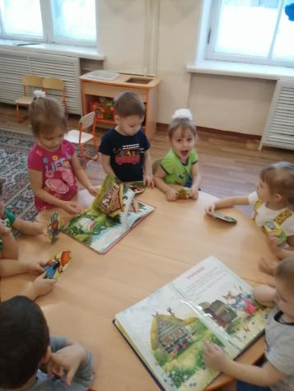
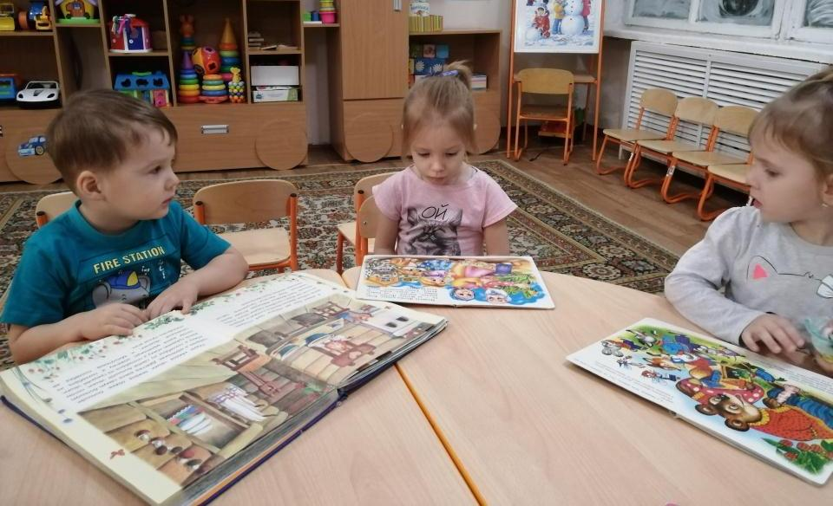
Деятельность детей по проекту

Slide 15
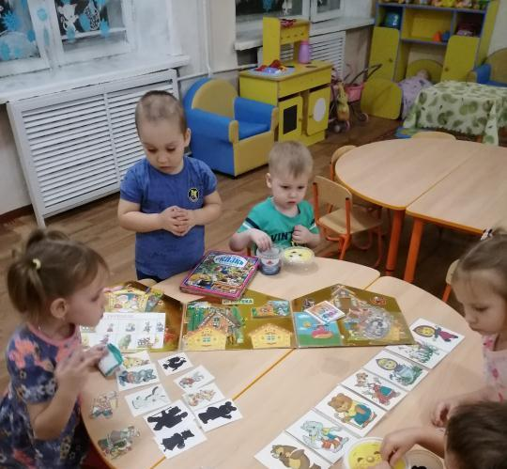
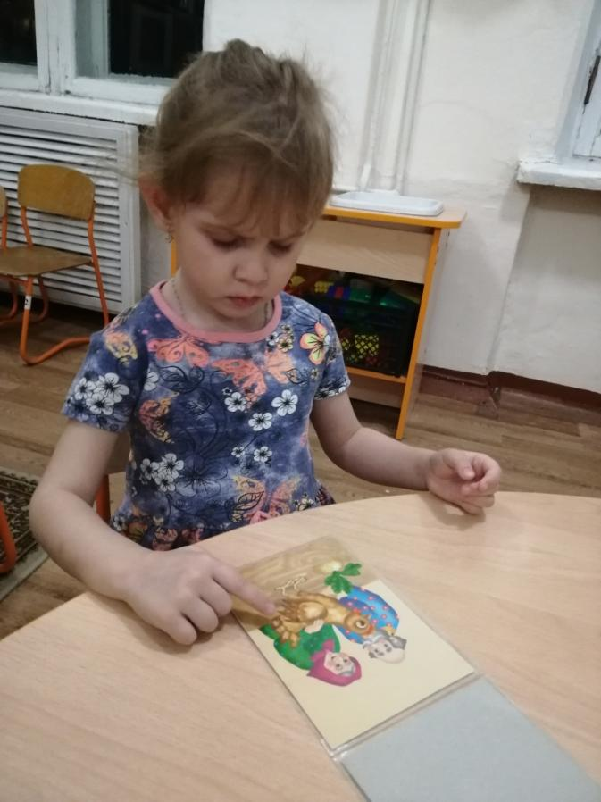
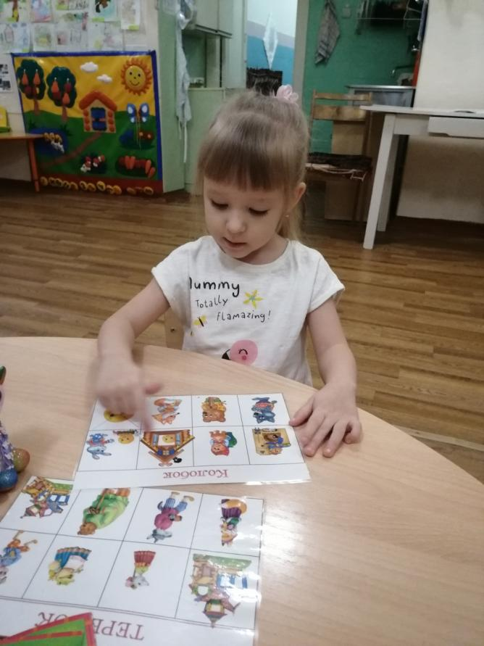
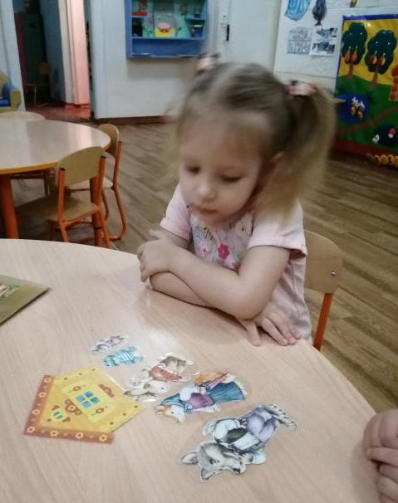

Slide 16
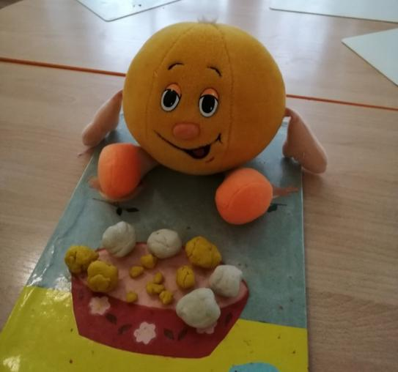
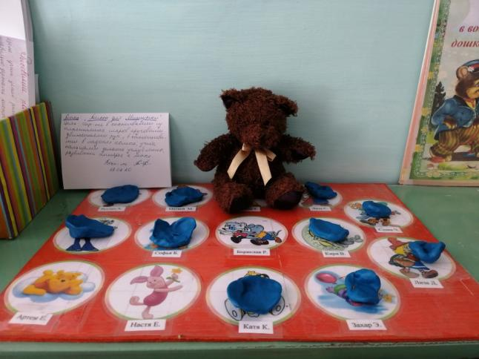
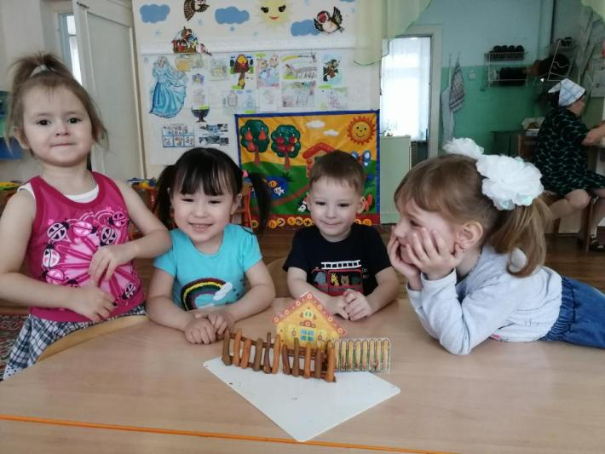
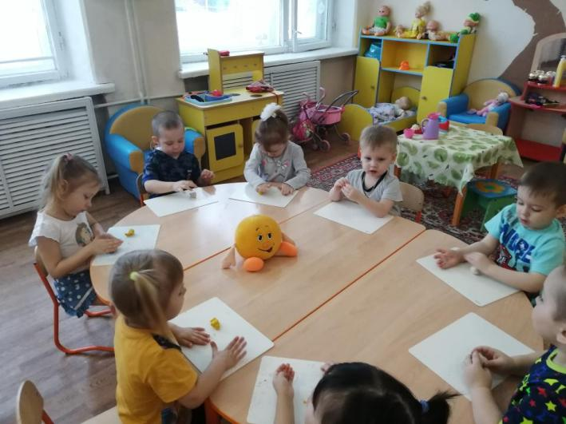

Slide 17
Проект «в гостях у сказки»
В результате проекта:
Дети познакомились с русскими народными сказками.
У детей повысился интерес к рассказыванию сказок, рассматриванию иллюстраций.
Через сказку стала развиваться речевая активность детей, обогатился словарный запас, усовершенствовалась звуковая культура речи, ее интонационный строй, улучшилась диалогическая речь.
Дети получили первоначальные знания о видах театра (настольный, кукольный, пальчиковый, театр на магнитах, шапочки-маски)
У детей начало сформировываться умение отражать содержание сказок в игровой и театрализованной деятельности.
Дети стали более эмоционально отзывчивы и открыты при общении с взрослыми и сверстниками.

Slide 18
Спасибо за внимание!

